Slide 1


Головач Н.Л.
От пяти до семи…

Slide 2



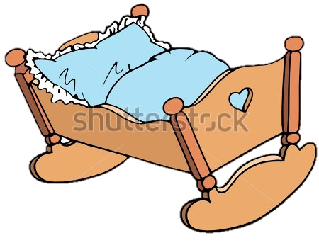



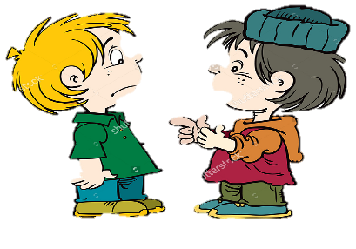
На занятии рассматривали деревянную люльку-качалку для малыша. Видимо, впечатлившись увиденным, Никита решил слепить её на лепке.
- Посмотрите, какая у меня ПИЛЮЛЬКА!
Пишем предложение "У Маши шишка".
- С какой буквы мы будем писать слово "шишка"? - задаю вопрос я.
- Конечно с маленькой! - удивляется моей неосведомленности Злата, - Кто бы назвал шишкой свою дочку или мальчика?!
Как чем? Стручком!
Аллея из лип – липкая…
Не липкая, а аллейная!
Чем играют на скрипке?

Slide 3



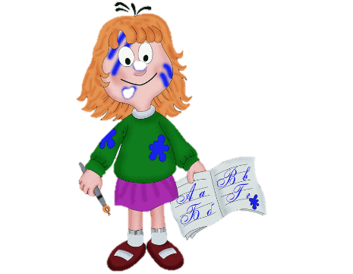

Веду занятие, записываем предложение, звук СМСки, мельком бросаю взгляд, вижу, что от работодателя, понимаю, что, скорее всего, что-то важное... Дети в это время написали предложение и кто-то спрашивает:
-А что дальше писать?
-Подождите! - роль громоотвода берёт на себя Мартин, - Наталия Леонидовна в телефон ПЯЛИТСЯ!
Занавес.
- Тут зАпах, - читает кто-то из детей.
- О чём Вы узнали из этого предложения? - спрашиваю я.
- Что тут воняет! - выручила всех Злата.
Злата сдавала анализ крови:
- Меня так долго не было, потому что мне МОЧУ делали!!!
Писали в тетради предложение.
- Димочка, точка должна быть маленькая, аккуратная.... А у тебя.?..
- А у него НАЕЛАСЬ точка..., - печально вздыхает София.

Slide 4
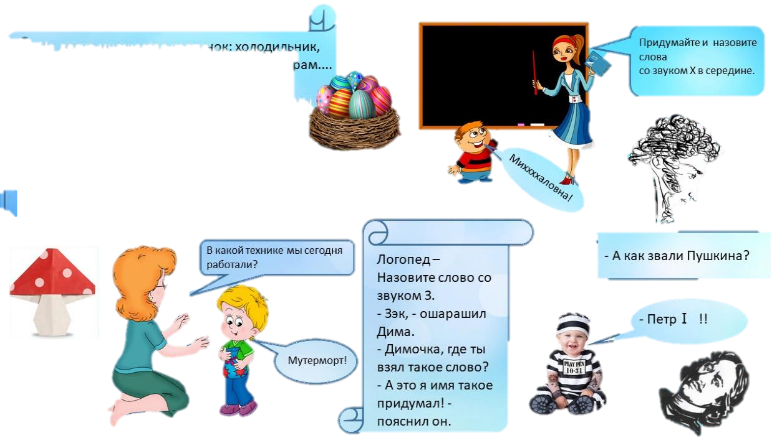
Делали с детьми грибок-мухомор
в технике оригами:

Slide 5

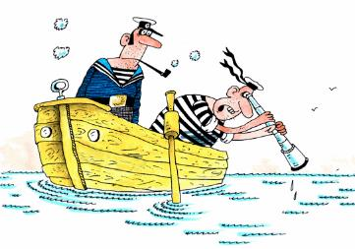

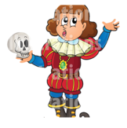

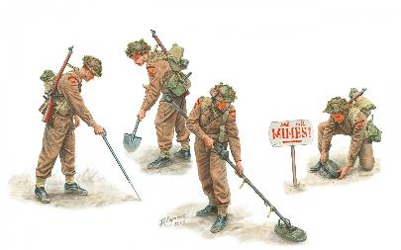

Кем бы вы хотели служить в Армии?
- Что делают подводники?
- Когда вокруг стреляют - они прячутся под воду, - рассказал всем Рома З.
Кем бы вы хотели служить в Армии?
Я хочу быть рЕдистом!
А я - АРТИСТОМ! (артиллеристом)
Разбирали военные профессии. Показываю картинку с сапёрами.
- Минанисты! - выручила всех Злата.
А я хочу быть самым главным!

Slide 6


Slide 7
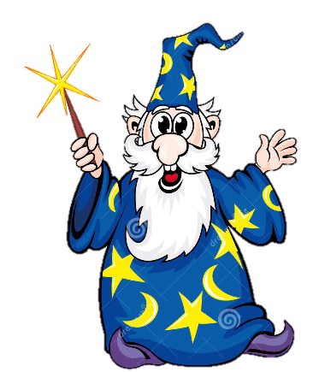
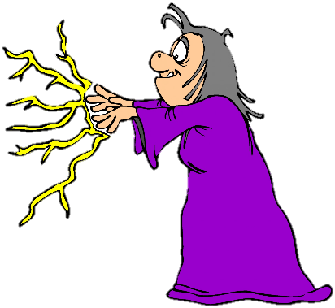
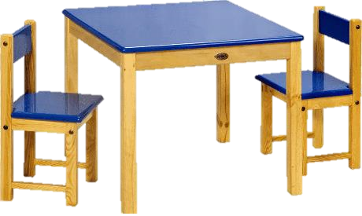

Чтобы оценить всю прелесть следующей ситуации, нужно представить двусторонний стол, за которым с одной стороны сидят дети, а с другой задвинуты стульчики.
- Я могу двигать листок силой мысли, - шепчет Саша, растопырив пальцы над своим листочком, незаметно подув, чтобы тот двигался.
- Я тоже..., - прошептала Злата, растопырив пальцы, и... сдвинула с места стул, стоящий напротив неё за столом.
Вопрос: какую силу применила Злата и почему потерял дар речи Саша, когда "поплыл" этот стул?))

Slide 8
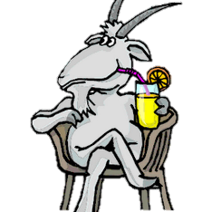
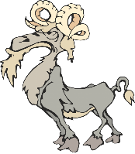
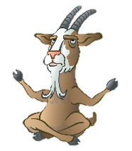
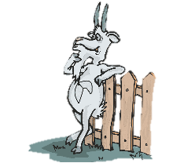

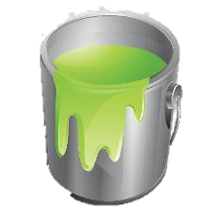

Записываем предложение: "У Сони козы". Обращаю внимание детей, что в слове " Сони" появился звук Нь и писать эту букву нужно зелёной ручкой. Злата выводит зелёную букву «Н» и приговаривает:
- Её сейчас стошнит, ей плохо, она позеленела....
Попросила придумать предложение по картинке.
Злате достался козёл:
- На лугу паслось много больших, ответственных козлов - порадовала она.
Закончили списывать с доски предложение. Специально не ставлю точку в конце и спрашиваю:
- Чего не хватает в моём предложении?
- Есть такие люди, - пускается в пространственные объяснения Злата, - которые точку не ставят. Они очень необразованные!

Slide 9
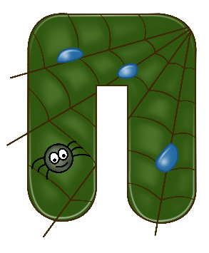

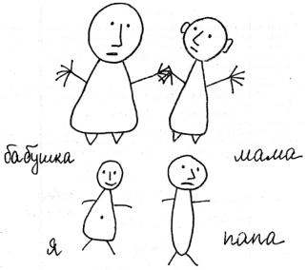
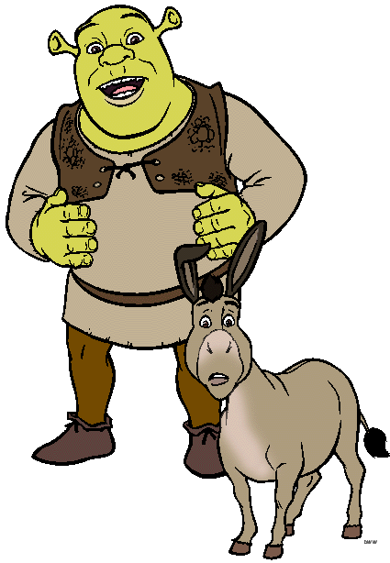
- Это Вы, это Ваш муж, а это дочка, - говорит Рома З., показывая свой рисунок.
- А почему все лысые? - спрашиваю.
- Какие уж есть... - ответил Рома с сочувствием.
Знакомились с новой буквой.
- На что похожа буква П? - спрашиваю.
- На туалет Шрека! - готов ответ у Ромы З.
Говорили о профессиях.
-А мой папа работает ГОВЯДИНОЙ! - гордо сообщила София.

Slide 10
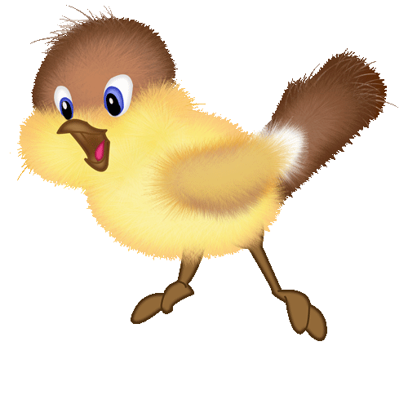
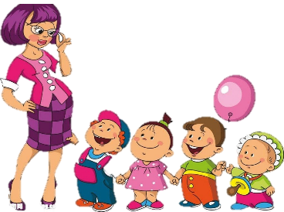
Вопрос на засыпку:
- Какое дерево вырастет из жёлудя?
- Желудёвое! - со знанием дела воскликнул Миша.
- Желудиное! - поправила его София.
- Дубовое! - научила всех Злата.
- Почирикаем?) - спросила я, раздавая крекер «Чижик" в конце занятия.
- А почему никто не придержал железную дверь? - снова спрашиваю я, напоминая тем самым о технике безопасности.
- Так птички не умеют держать дверь, - парировал, жуя печенье, Глеб.
1.- Как называлось стихотворение К. И. Чуковского о посуде, с которым вы вчера познакомились?
- Бабино горе - пытается вспомнить Илья.
- Федора ГогОрина, - видимо, полагая, что это имя с фамилией, поправляет его Никита.
2. - Почему от Федоры ушла посуда?
- Потому что она её не уважала! - считает Илья.
Сегодня, увидев, что я взяла ручку, чтобы записать смешные высказывания, на вопрос:
- Что можно делать зимой?
Понеслось:
- Ловить снежинки языком! (Кирилл)
- Падать головой в сугроб! (Дима)
- Сосать сосульку! (Саша)
- Приклеивать язык ко льду! (Миша).
Григорий Остер со своими "Вредными советами" просто отдыхает.

Slide 11

КОНЕЦ

